Slide 1

HackThisSite
Application missions 9 1051556張楚翎

Slide 2

題目介紹
題目為一個執行檔
每個button都有自己的提示音，但按下他們並未有任何變化

Slide 3
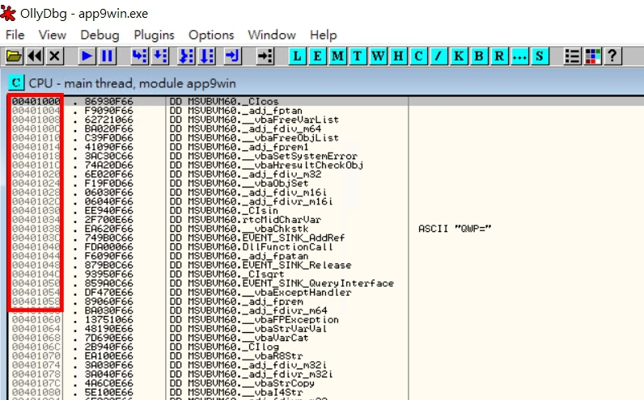
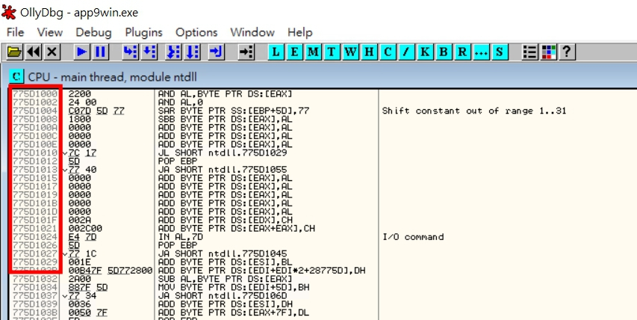
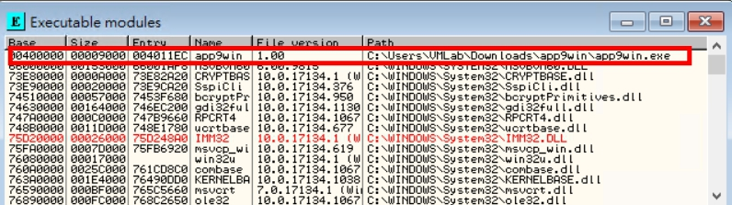
Step 1: 利用OllyDbg開啟題目的執行檔

Slide 4
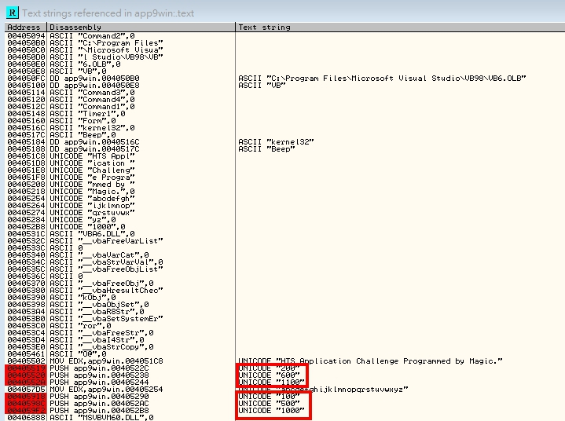
Step 2: 查看Text string 裡有無相關訊息

Slide 5
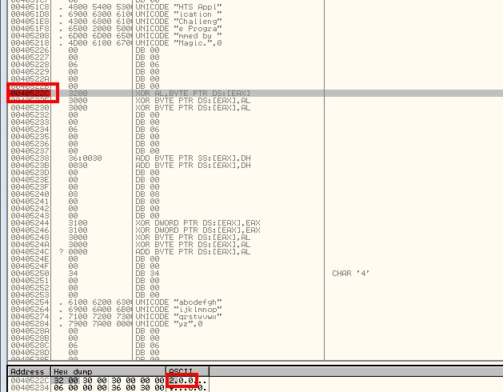
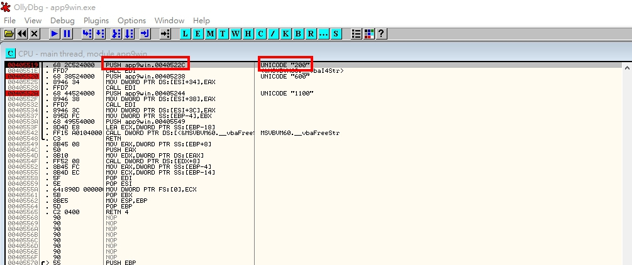
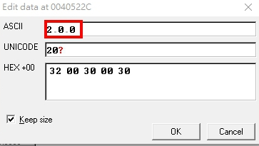
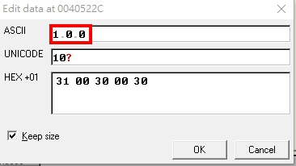
Step 3: 按下第一次執行 修改對應的數字200->100

Slide 6
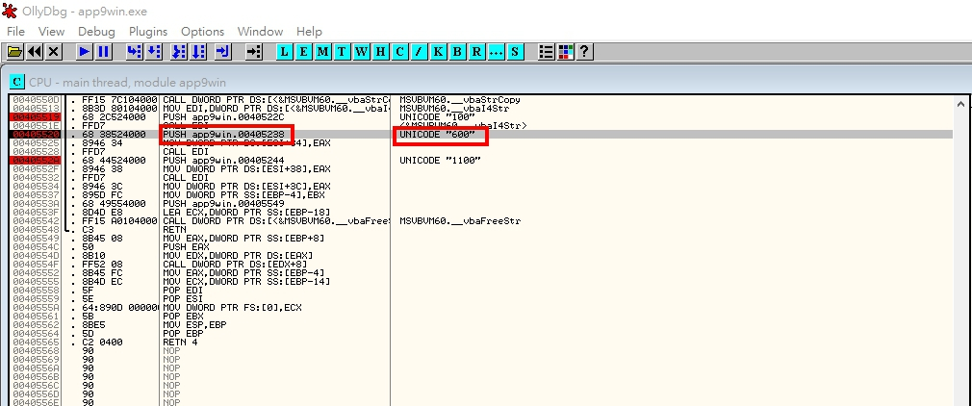
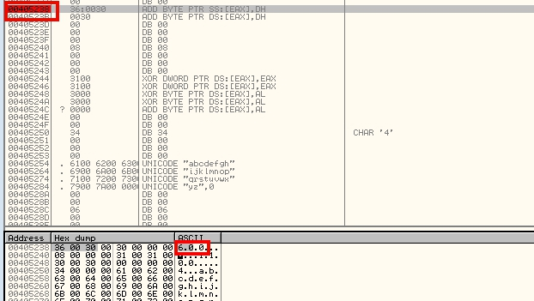
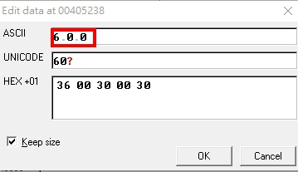
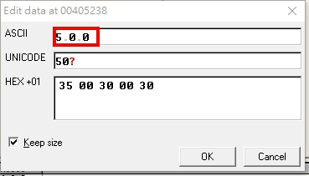
Step 4: 按下第二次執行 修改對應的數字600->500

Slide 7
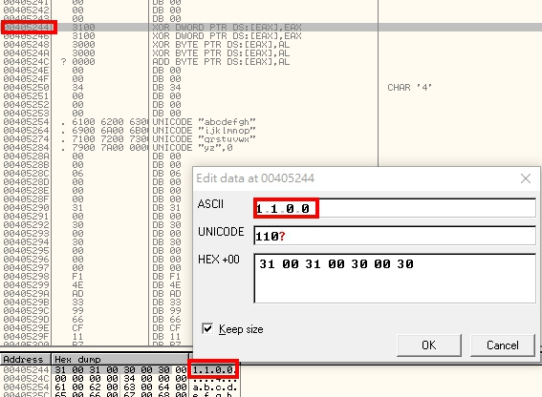
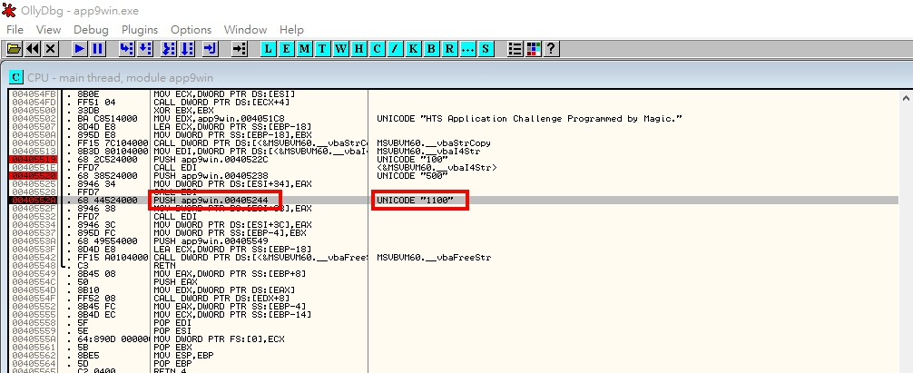
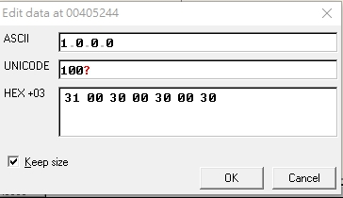
Step 5: 按下第三次執行 修改對應的數字1100->1000

Slide 8
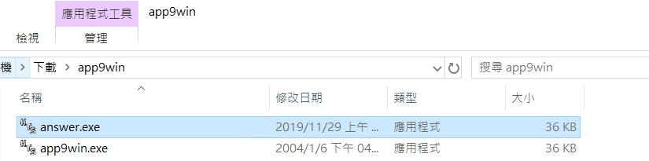

Step 6: 另存新檔後 開啟執行檔

